Slide 1
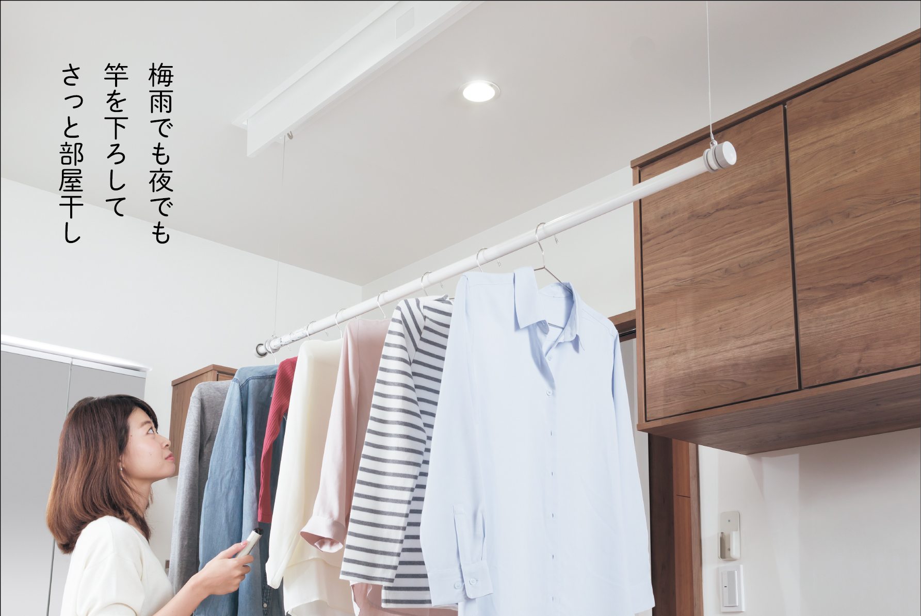
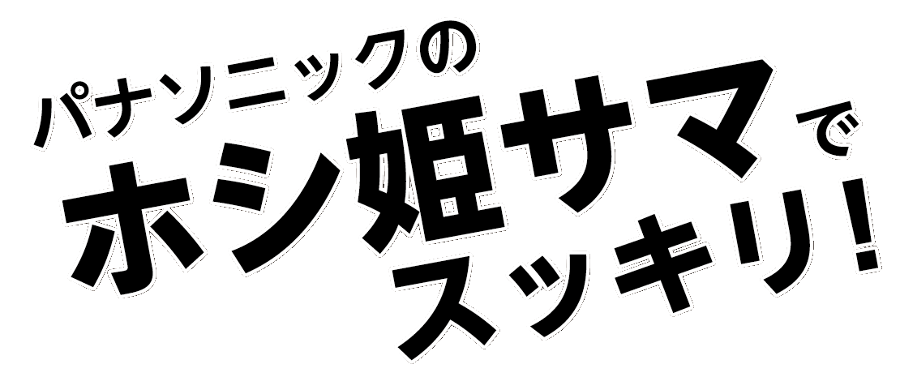
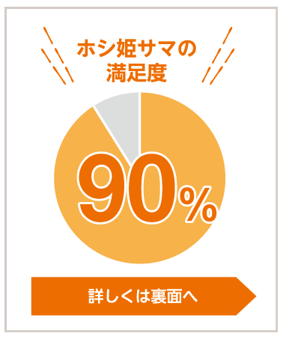
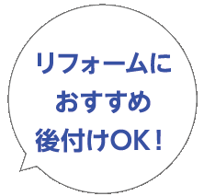
使わないときは
スッキリ収納
使わないときは
スッキリ収納
竿を手元まで
下ろせてラクラク
竿を手元まで
下ろせてラクラク
干し終わったら
天井近くで部屋干し
干し終わったら
天井近くで部屋干し
埋込タイプならお部屋のイメージを損なわず、天井にスッキリ。
天井から目の前まで竿が下りる
ので、ラクな姿勢で作業可能。
天井付近のスペースを有効利用して干すので、じゃまになりにくい。
電動・手動、洗濯物の量などで選べる4タイプをご用意。
洗濯物の多い子育て家庭に
少数家族やご高齢の方に
シンプルでお手頃なタイプ
窓際に設置したい場合に
貴社名ご記入欄

Slide 2
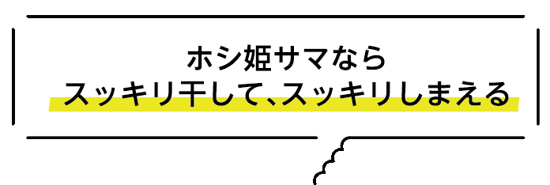
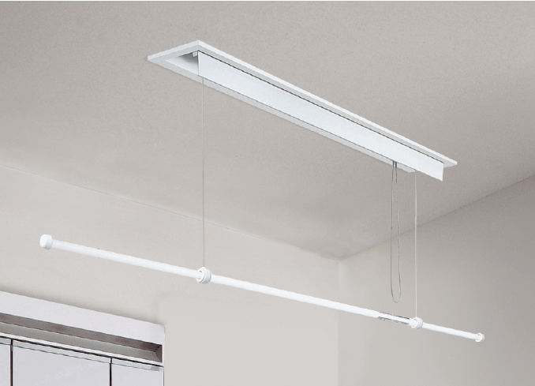
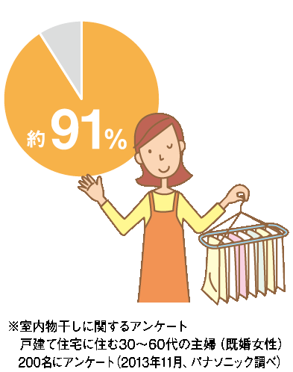
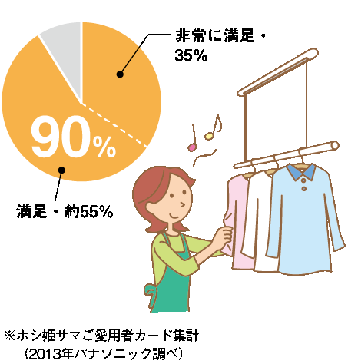
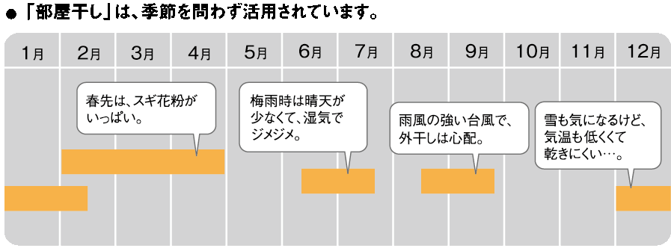
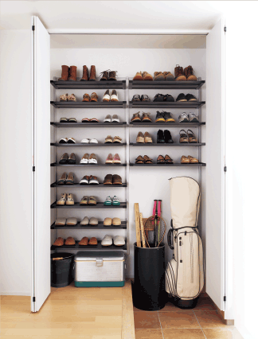
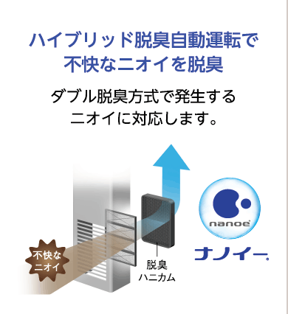
いまや「洗濯の常識」になった
部屋干し。
暖かな日差しと風…外干しは、やはり気持ちのよいもの。しかし、環境やライフスタイルの変化とともに
「部屋干しが日常」というご家庭も増えています。上手に部屋干しを活用することが、
これからの洗濯スタイルと言えるかもしれません。
91％の主婦が、
部屋干しを活用
部屋干しのパートナーとして、
ご愛用いただいている「ホシ姫サマ」
外干しとの併用も合わせると、
いまや9割以上の方が部屋干し
を活用しています。
「使いやすくて便利」「見栄えがよい」など、お客様の90％の方から満足の声をいただいています。
天井付け・竿1本・手動
梅雨時に気になる玄関のニオイ
パナソニックのシューズクロークで解決！
蒸れたクツのニオイ対策は
「エントランスパーツ」におまかせ
何かと気になる玄関まわりのニオイ…。湿気の多い梅雨時には特に頭を悩ませるという方も多いのではないでしょうか。パナソニックの「エントランスパーツ」はシューズクローク用玄関収納です。
脱臭ハニカムとナノイーの合わせ技で脱臭する「ハイブリッド脱臭ユニット」を搭載し、靴の中の足汗からくるニオイを除去し、玄関を心地よい空間に保ちます。

